Slide 1
Prevendo a alfabetização dos municípios brasileiros com uma rede neural
Uma rede neural simples (MLP) aplicada ao Censo 2022 (IBGE)
Equipe: Cesar Fonseca · Matheus Lima
Disciplina: Tópicos em Aprendizado Profundo (Deep Learning)
Notes:
FALE: 'Boa tarde! Somos o Cesar, o Matheus e o Vinicius. Nosso trabalho responde uma pergunta simples: dá pra um computador olhar um município brasileiro e adivinhar quão alfabetizada é a sua população? Vamos mostrar como fizemos isso com uma rede neural e os dados do Censo 2022, em cerca de 12 minutos.'

Slide 2
O que vamos mostrar
• 1. O problema — o que queremos descobrir
• 2. Motivação — por que isso importa
• 3. Os dados — o Censo 2022 do IBGE
• 4. O modelo — o que é a rede neural que usamos
• 5. As métricas — como medimos se deu certo
• 6. Demonstração — os resultados, gráfico a gráfico
• 7. Conclusões
2
Notes:
FALE: 'A apresentação segue 7 partes, exatamente o que foi pedido.' Passe rápido (15s).

Slide 3
1. O problema: o que queremos descobrir
• Cada município tem uma taxa de alfabetização (% de adultos que sabem ler e escrever).
• Queremos que o computador PREVEJA essa taxa olhando só o 'perfil' do município:
– em que região fica, qual o tamanho, quão urbano é, a idade da população.
💡 Em palavras simples: damos ao computador a 'ficha' de um município (sem dizer a alfabetização) e pedimos que ele dê um palpite da taxa. Como o que queremos prever é um NÚMERO (ex.: 84%), isso se chama REGRESSÃO.
🎯 Exemplo: 'Município pequeno, do interior do Nordeste, população mais velha' → o modelo prevê algo como 80%.
3
Notes:
FALE: 'Cada município tem uma taxa de alfabetização. Queremos que o computador PREVEJA essa taxa olhando apenas o perfil do município — região, tamanho, urbanização e idade da população. Como prevemos um número, é um problema de regressão. Exemplo: município pequeno do interior do Nordeste, população mais velha, o modelo chuta algo perto de 80%.'

Slide 4
2. Motivação: por que isso importa
• Alfabetização é um dos melhores 'termômetros' de desenvolvimento e desigualdade.
• O Brasil é muito desigual entre regiões — entender o que explica isso tem valor real.
• Se sabemos o que 'puxa' a alfabetização, podemos identificar municípios que precisam de atenção.
• Está dentro do tema que enviamos ao professor (usar redes neurais sobre o Censo 2022).
💡 Em palavras simples: não é só um exercício de faculdade: o modelo vira uma ferramenta que aponta quais municípios alfabetizam menos do que o esperado para o seu perfil — ou seja, onde olhar primeiro.
4
Notes:
FALE: 'Alfabetização é um termômetro de desenvolvimento. O Brasil é muito desigual entre regiões, e entender isso tem valor prático. No fim, o modelo vira uma ferramenta: aponta municípios que alfabetizam menos do que o esperado para o perfil deles — onde olhar primeiro.'

Slide 5
3. Os dados: o Censo 2022 do IBGE
• Fonte oficial: Censo Demográfico 2022 (IBGE).
• Cobertura: TODOS os 5.570 municípios do Brasil.
• Usamos 2 planilhas: uma com região/área/população, outra com alfabetização por idade.
💡 Em palavras simples: cada linha da tabela é um município; cada coluna é uma informação dele. São dados reais, oficiais e do país inteiro — não é uma amostra pequena.
5
Notes:
FALE: 'Os dados são oficiais: Censo 2022 do IBGE, todos os 5.570 municípios. Cada linha é um município, cada coluna uma informação. Usamos duas planilhas: uma com região, área e população, outra com a alfabetização por faixa de idade.'

Slide 6
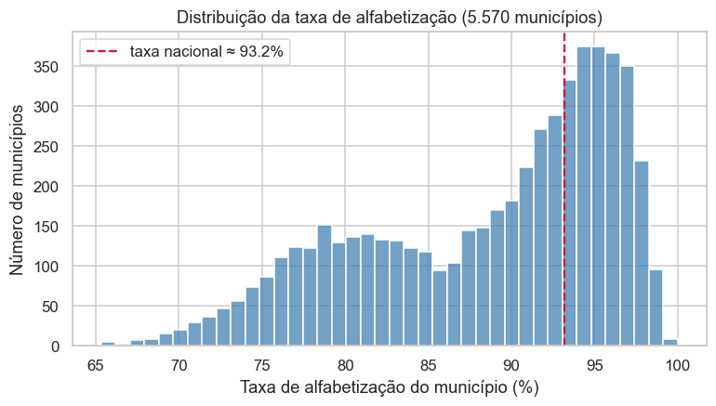
3. Os dados: como calculamos a taxa (o 'alvo')
• Taxa = pessoas de 15+ que sabem ler ÷ total de pessoas de 15+.
• Conferimos: nossa taxa nacional deu 93,2%...
– ...e bate com o número OFICIAL do IBGE (93%). ✔ Prova que calculamos certo.
🔍 Como ler: cada barra mostra quantos municípios têm aquela taxa. A maioria fica entre 80% e 100%; a linha vermelha é a média do Brasil.
6
Notes:
FALE: 'O alvo é a taxa de alfabetização: quem sabe ler dividido pelo total de adultos. Um cuidado que valoriza o trabalho: VALIDAMOS o cálculo. Nossa taxa nacional deu 93,2%, e bate com o oficial do IBGE, 93%. Ou seja, interpretamos os dados corretamente.'

Slide 7
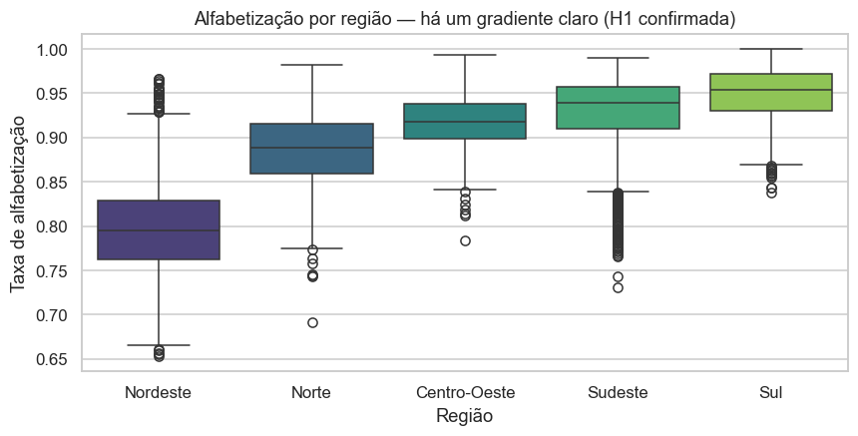
3. Os dados: o que já dá pra ver — a região pesa muito
• A alfabetização muda MUITO de região para região: Nordeste ≈ 80% → Sul ≈ 95%.
🔍 Como ler: cada caixa é uma região; a linha no meio é a taxa típica daquela região. Quanto mais em cima, maior a alfabetização. O Sul lidera, o Nordeste fica por último.
7
Notes:
FALE: 'Antes de modelar, já dá pra ver algo forte: a alfabetização muda muito por região. Cada caixa é uma região; a linha do meio é a taxa típica. Sul perto de 95%, Nordeste perto de 80%. Guardem isso: a região vai ser a peça mais importante do modelo.'

Slide 8
3. Os dados: o que o modelo 'olha' (as variáveis)
• Região — onde o município fica (a mais importante).
• Tamanho da população e densidade (hab/km²) — quão grande e urbano é.
• Estrutura etária — % de adultos com 60+ anos e % com 15-29 anos.
💡 Em palavras simples: essas são as 'pistas' que o modelo recebe. Todas são fáceis de explicar — e nenhuma delas é a própria alfabetização (senão seria 'cola').
⚠️ Por que não é trapaça: as pistas descrevem o PERFIL do município (idade, tamanho, região), não quantas pessoas sabem ler. Por isso o modelo realmente APRENDE a relação, não recebe a resposta pronta.
8
Notes:
FALE: 'Estas são as pistas: região, tamanho e densidade, e a estrutura de idade. Todas simples de explicar. Importante: isso não é cola — nenhuma pista é a alfabetização em si; elas descrevem o perfil. Então o modelo realmente aprende a relação.'

Slide 9
4. O modelo: o que é uma rede neural (MLP)?
💡 Em palavras simples: uma rede neural é como um 'aluno' artificial. Ela recebe as pistas do município, combina essas pistas em várias etapas (camadas) e dá um palpite para a taxa. Mostrando milhares de municípios COM gabarito, ela vai ajustando-se sozinha até acertar o padrão.
• Usamos uma MLP (rede densa): pistas → camada de 64 → camada de 32 → palpite final.
• Cada 'camada' combina as informações de um jeito novo — é isso que deixa a rede esperta.
• É a arquitetura certa para dados em TABELA, como os nossos.
🎓 Analogia: é como um aluno que estuda milhares de municípios com a resposta no fim e aprende o padrão; depois consegue chutar bem a taxa de um município novo que nunca viu.
9
Notes:
FALE: 'Pensem na rede neural como um aluno artificial. Ela recebe as pistas, combina em etapas (camadas) e dá um palpite. A gente mostra milhares de municípios com gabarito e ela aprende sozinha. A nossa tem duas camadas, de 64 e 32. É como um aluno que estuda com gabarito e depois acerta casos novos.'

Slide 10
4. O modelo: o código que cria a rede e as camadas
• Em poucas linhas, criamos a rede e definimos suas camadas (com scikit-learn):
from sklearn.neural_network import MLPRegressor
mlp = MLPRegressor(
hidden_layer_sizes=(64, 32), # 2 camadas escondidas: 64 e 32 neuronios
activation="relu", # ativacao ReLU (a nao-linearidade)
solver="adam", # otimizador que ajusta os pesos
alpha=0.1, # regularizacao (evita 'decorar')
early_stopping=True, # para sozinho quando para de melhorar
random_state=42, # resultados sempre reproduziveis
)
mlp.fit(X_treino, y_treino) # treina a rede com os dados
💡 A linha das camadas: hidden_layer_sizes=(64, 32) é onde criamos as DUAS camadas escondidas — uma com 64 e outra com 32 neurônios. As outras linhas são só ajustes do treino.
10
Notes:
FALE: 'E o código é simples assim. Importamos o MLPRegressor do scikit-learn e criamos o modelo. A linha mais importante é a hidden_layer_sizes=(64, 32): é AQUI que definimos as camadas da rede — uma com 64 neurônios e outra com 32. As outras linhas são ajustes: a ativação ReLU, o otimizador adam, a regularização alpha para não decorar, e o early stopping que para o treino sozinho. No fim, o .fit() é o comando que efetivamente treina a rede com os dados.' Se o professor pedir, abra o notebook nessa célula.

Slide 11
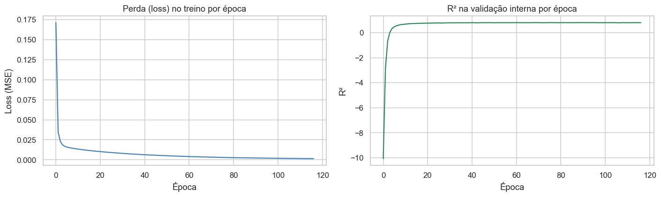
4. O modelo: como treinamos (sem 'decorar')
• Treino/teste: o modelo aprende com 80% dos municípios e faz a 'prova' nos 20% que NUNCA viu.
• Padronização: pomos todas as pistas na mesma escala (pra nenhuma dominar injustamente).
• Freios contra 'decorar': regularização + parada antecipada (early stopping).
🔍 Como ler: à esquerda o erro cai época após época; à direita o acerto sobe e estabiliza. Isso é um aprendizado saudável — a rede parou sozinha quando parou de melhorar.
11
Notes:
FALE: 'Para aprender e não decorar, fazemos três coisas. Treino e teste: aprende com 80% e é avaliado nos 20% que nunca viu. Padronização: tudo na mesma escala. E freios contra decorar. O gráfico mostra o treino saudável: erro caindo, acerto subindo e estabilizando.'

Slide 12
4. O modelo: por que MLP e não CNN ou RNN?
• CNN foi feita para IMAGENS (pixels vizinhos). Nossos dados são uma tabela, não uma imagem.
• RNN foi feita para SEQUÊNCIAS/tempo. Temos um único ano (2022), sem linha do tempo.
• MLP é a rede certa para dados em tabela — por isso a escolhemos.
💡 Em palavras simples: usar CNN ou RNN aqui seria como usar a ferramenta errada para o serviço. Escolher a rede CERTA para o tipo de dado é mais maduro do que usar a 'mais famosa'.
12
Notes:
FALE: 'Pergunta comum: por que não CNN ou RNN? Cada uma serve para um tipo de dado. CNN é para imagens, RNN para sequências no tempo. Nossos dados são uma tabela de um único ano. A rede certa para tabela é a MLP. Escolher a ferramenta certa faz parte do trabalho.'

Slide 13
5. As métricas: como medimos se deu certo
• R² — uma 'nota' de 0 a 100%: o quanto o modelo explica o padrão (0 = chute; 100% = perfeito).
• MAE — em média, quantos pontos o palpite erra (quanto menor, melhor).
• Comparamos a rede contra modelos simples ('baselines') — a régua que ela precisa vencer.
💡 Em palavras simples: sozinho, um número de acerto não diz nada. Por isso criamos 'réguas' simples (chutar a média; chutar a média da região; uma reta) — a rede só vale a pena se vencer todas.
13
Notes:
FALE: 'Duas métricas principais. O R² é uma nota de 0 a 100% de quanto o modelo explica o padrão. O MAE diz, em média, quantos pontos ele erra. E o mais importante: comparamos com réguas simples. A rede só vale a pena se vencer essas réguas.'

Slide 14
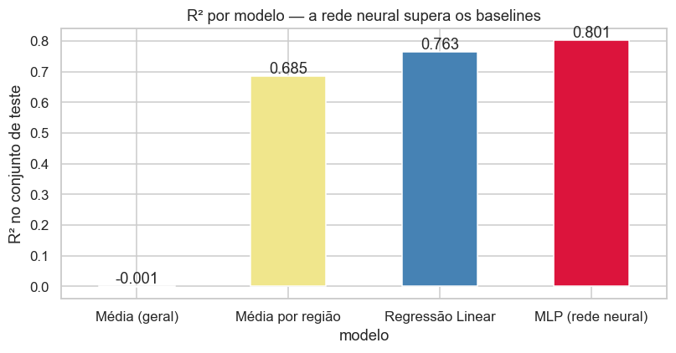
6. Demonstração: a rede venceu as 'réguas'
• R² (nota de 0 a 1):
– Chutar a média: 0,00
– Média da região: 0,69
– Reta (linear): 0,76
– REDE NEURAL: 0,80 ✔
🔍 Como ler: cada barra é um modelo; quanto mais alta, melhor. A rede neural (última) é a mais alta.
14
Notes:
FALE: 'Resultado principal: a nota R² da rede foi 0,80 e venceu todas as réguas. Reparem que a média da região sozinha já dá 0,69 — isso responde a pergunta clássica: a rede não é só a média das regiões, ela vai além. E confirmamos com validação cruzada, testando em 5 divisões diferentes.'

Slide 15
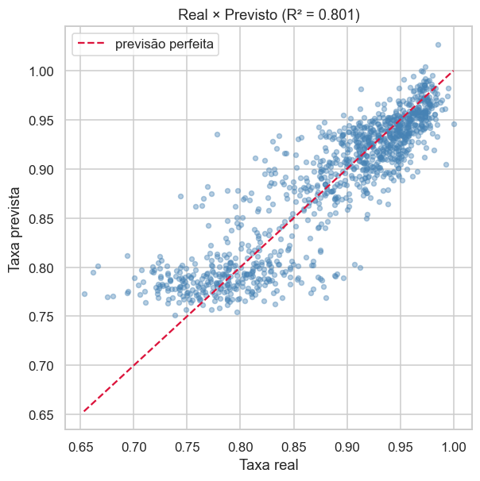
6. Demonstração: o modelo acertando município a município
• Cada ponto é um município.
• Quanto mais perto da linha vermelha, melhor o acerto.
• Erro médio de só ~2,6 pontos percentuais.
🔍 Como ler: eixo horizontal = taxa REAL; vertical = taxa PREVISTA. Se fossem iguais, o ponto cai na linha. A nuvem está bem colada na linha = bons palpites.
15
Notes:
FALE: 'Aqui o modelo funcionando município a município. Eixo horizontal: taxa real; vertical: a prevista. Se acertasse na mosca, o ponto cairia na linha vermelha. A nuvem está colada na linha — erro médio de só 2,6 pontos percentuais. Se der tempo, posso rodar ao vivo no notebook.'

Slide 16
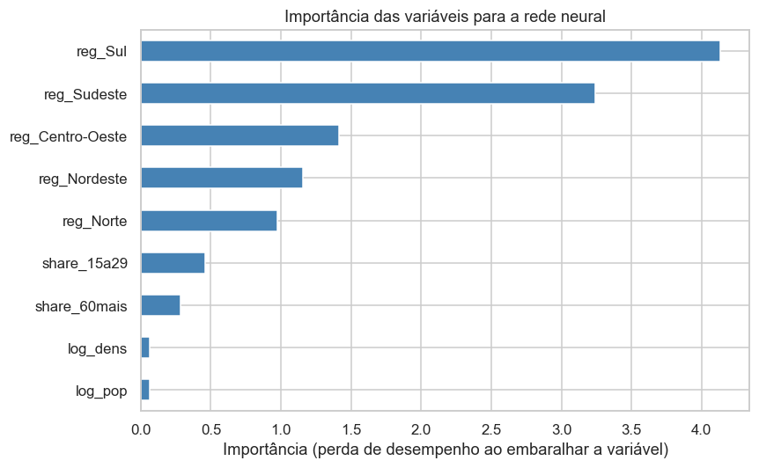
6. Demonstração: o que mais explica a alfabetização
• Descobrimos o que o modelo mais usa 'bagunçando' uma pista por vez e vendo o quanto ele piora.
• Resultado: a REGIÃO domina, depois a estrutura de idade, e por fim tamanho/densidade.
🔍 Como ler: quanto mais comprida a barra, mais o modelo depende daquela pista. Região no topo.
16
Notes:
FALE: 'Dá pra abrir a caixa-preta: bagunçamos uma pista por vez e vemos o quanto o modelo piora. Bagunçou a região e ele piora muito? Então a região é importante. E foi isso: região domina, depois a estrutura de idade. Confirma que alfabetização no Brasil é, antes de tudo, regional.'

Slide 17
7. Conclusões
• A alfabetização no Brasil é fortemente regional (Nordeste ~80% → Sul ~95%).
• Com o perfil do município, prevemos a taxa com boa precisão (R² ≈ 0,80).
• A rede neural superou os modelos simples — capturou padrões que uma reta não pega.
• Os fatores que mais pesam: região e estrutura de idade.
⚖️ Sendo honestos (limitações): é um retrato de um ano só (2022); descreve, não prova causa; e vale para municípios, não para pessoas. Próximos passos: mais dados (renda, saneamento) e comparar com outros modelos.
17
Notes:
FALE: 'Concluindo: a alfabetização é fortemente regional; prevemos a taxa com R² de 0,80; a rede superou os modelos simples; e os fatores que mais pesam são região e idade. Sendo honestos: é um retrato de 2022, é descritivo (não prova causa) e vale para municípios, não pessoas. Próximos passos: incluir renda e saneamento e comparar com outros modelos. Obrigado!'

Slide 18
Obrigado!
Cesar Fonseca · Matheus Lima Demonstração ao vivo disponível no notebook Rede_Neural_Final.ipynb
Notes:
FALE: 'Obrigado! Ficamos à disposição para perguntas.' Tenha o GUIA_DEFESA.md em mente.

